Slide 1
Favor conectarse al link
https://youtu.be/hFNOqZPGyRk

Slide 2


Notes:
(Logo del Ministerio correspondiente, jpg o png en color, mantener tamaño ejemplo)

Slide 3

Concurso IDeA I+D 2020
9 de enero de 2020

Slide 4
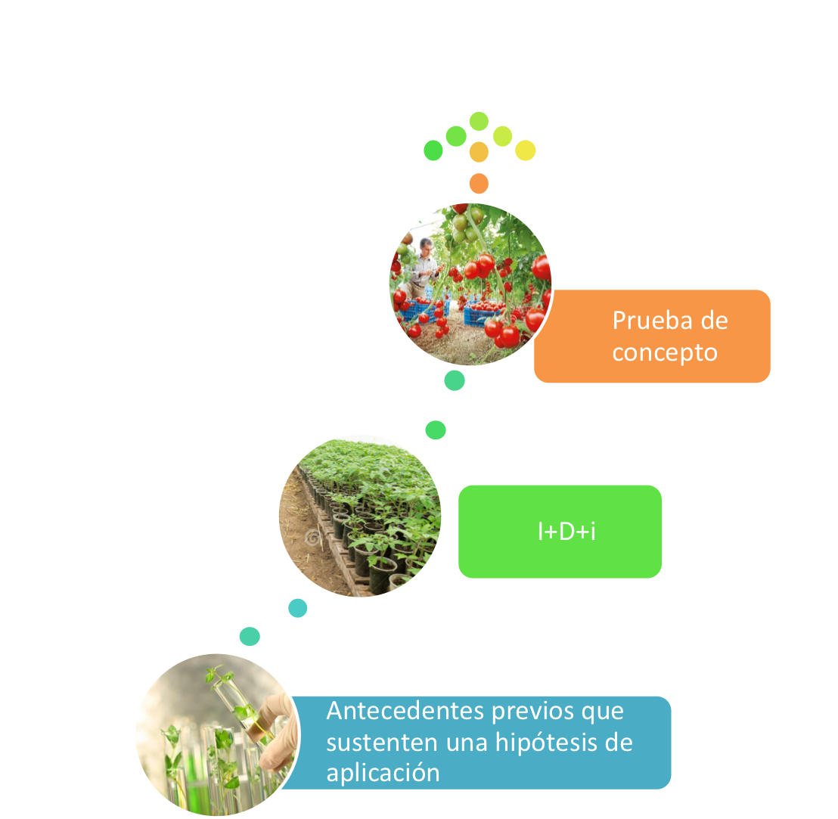
FONDEF – Dirección de Investigación Aplicada –
Agencia Nacional de Investigación y Desarrollo
Su misión es fomentar el desarrollo de proyectos de investigación y de innovación de base científica tecnológica, en estrecha colaboración con el sector privado, la sociedad civil y/o el Estado, con o sin priorización de área.

Slide 5

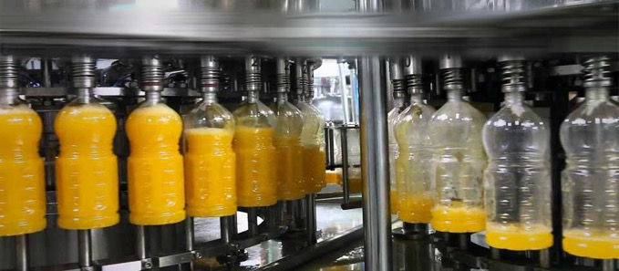


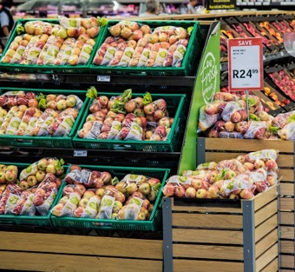
INSTRUMENTOS Y CONCURSOS
Concursos IDeA
IDeA I+D
2. InvestigaciónTecnológica
3. Temáticos
VIU
Valorización de la Investigación
en la Universidad
Fonis
Fondo Nacional de Investigación
y Desarrollo en Salud
VINCULACIÓN

Slide 6
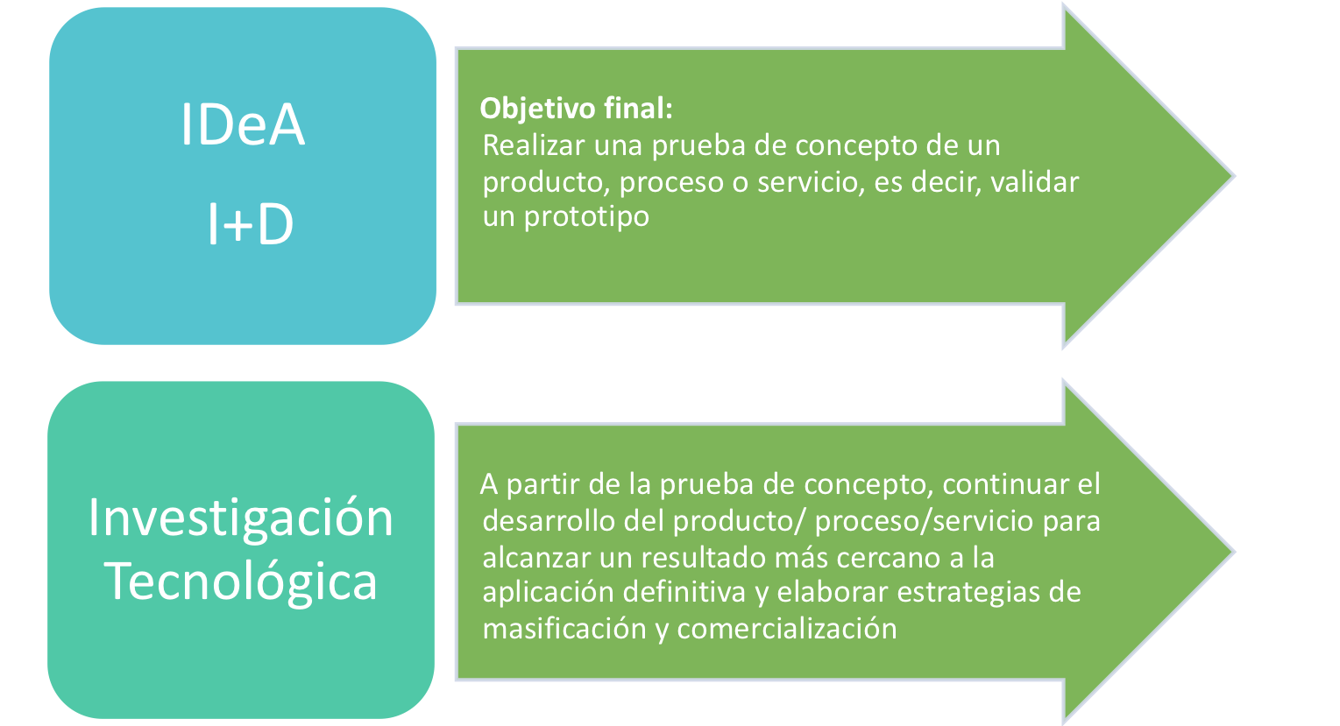
IDeA
Apoya financieramente la ejecución de proyectos de investigación científica y tecnológica, con potencial impacto económico y/o social, cuyos resultados sean obtenidos, evaluados y validados en plazos breves.
Postulaciones entre
09/01/2020
y
26/03/2020
Postulaciones entre
agosto y octubre
2020

Slide 7
Concurso IDeA de Investigación y Desarrollo 2020
CONVOCATORIA
IDeA I+D 2020
Abre: 09/01/2020
Cierra: 26/03/2020
I+D GENERICO
todas las áreas de las ciencias
Agua, Energía y Medio Ambiente
Alimentos, Agropecuaria y Forestal
Educación y Ciencias Sociales
Manufactura, Infraestructura
Minería
Salud
Pesca y Acuicultura
TIC
I+D TEMATICO: DESAFIOS PAIS
DESAFIOS PAIS:
- Adaptación al cambio climático y desastres de origen natural
- Envejecimiento y Adulto Mayor
-Revolución Tecnológica
I+D TEMATICOS
- Resiliencia en Sistemas Agroalimentarios
Minería Virtuosa

Slide 8


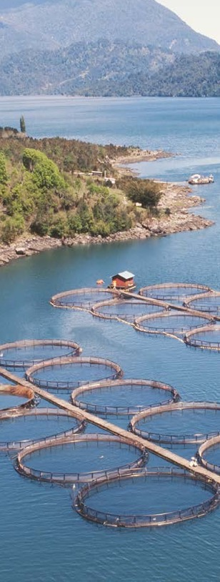






IDeA I+D GENERICO
Todas las áreas de la ciencia agrupadas en las siguientes Áreas Fondef
Agua Energía
Medio Ambiente
Educación y Ciencias Sociales
Minería
Salud
Alimentos y Agropecuaria
Forestal
Manufactura
e
Infraestructura
Pesca
y
Acuicultura
TIC

Slide 9

ADAPTACIÓN AL CAMBIO CLIMÁTICO Y DESASTRES DE ORIGEN NATURAL
a. Tecnologías para el Monitoreo y Modelamiento para toma de decisiones
b. Evaluación de impacto del cambio climático en Infraestructura actual con propuestas de adaptación para lograr mayor resiliencia. Nuevas tecnologías constructivas y de planificación urbana para lograr mayor resiliencia.
c. Desarrollo científico y tecnológico para incrementar la eficiencia del uso de recursos hídricos en los sectores agropecuario y minero
d. Tecnologías y Sistemas predictivos frente a desastres naturales
e. Desarrollo científico y tecnológico para la adaptación frente a desastres naturales y limitación de su impacto en población y economía

Slide 10

ENVEJECIMIENTO Y ADULTO MAYOR
a. Investigación científica y transdisciplinaria sobre envejecimiento poblacional en Chile, que contribuyan al perfeccionamiento de las políticas públicas. Desde el aspecto sanitario, ético, jurídico, psicológico, social, habitacional y/o económico
b. Tecnologías para la predicción y detección temprana de enfermedades en las personas mayores, desde una perspectiva de aplicación en políticas pública
c. Tecnologías e Innovaciones para facilitar y mejorar el cuidado de personas mayores dependientes o en situación de fragilidad
d. Tecnologías e Innovaciones que contribuyan a la movilidad de las personas mayores en la ciudad, facilitando su presencia y actividad en entornos amigables.

Slide 11

REVOLUCIÓN TECNOLÓGICA
a. I+D en ciencia de datos para la industria: Machine Learning, Inteligencia Artificial, robótica, seguridad y privacidad de los datos que aporten a mejorar la competitividad de la industria chilena
b. Investigación aplicada en tópicos estratégicos como Smart Mining, Smart Agro, e industria tecnológica solar
c. Tecnologías que impulsen la digitalización e inclusión de todos los sectores de la sociedad (Adultos mayores, personas con capacidades diferentes, inclusión de la mujer, personas en territorios aislados u otros grupos humanos )
d. Tecnologías que apoyen una estrategia intergubernamental de datos: avances sustantivos en la recolección, manejo y uso de datos para asuntos relacionados con la identidad digital, la digitalización de trámites ciudadanos y procesos administrativos del Estado, así como para impulsar la toma de decisiones basadas en datos (Data Driven Government

Slide 12

RESILIENCIA EN SISTEMAS AGROALIMENTARIOS
a. Sustentabilidad en Sistemas agroalimentarios: aproximaciones basadas en Bioeconomía, Agricultura Inteligente (Smart-agriculture) como otras innovaciones para la reducción en la intensidad en el uso de agroquímicos (ej. pesticidas, plaguicidas, fertilizantes), eficiencia en el uso de recursos hídricos y energéticos apuntando a la generación de cadenas de valor sustentables.
b. Seguridad Alimentaria: estrategias para el desarrollo de productos y servicios para una alimentación saludable y segura; considerando aspectos de inocuidad, nutricionales y funcionales, tanto desde la perspectiva de producción agrícola, su procesamiento y consumo final, incluyendo consideraciones de envases, embalajes, almacenamiento y transporte, hasta estrategias de promoción de hábitos nutricionales saludables en la población.
c. Producción regenerativa: Investigaciones que apunten hacia la conservación, promoción y generación de servicios ecosistémicos en sistemas agroalimentarios, considerando los procesos naturales en el proceso productivo para la mejora de interacciones ecológicas positivas, optimizando el uso de los recursos renovables locales y reciclaje de recursos, reduciendo la dependencia de insumos para la minimización de las externalidades negativas.
d. Valor social: Investigaciones que apunten a la integración, inclusión y diversidad en sistemas agroalimentarios para la generación de beneficios y oportunidades sociales, apuntando a un rendimiento más eficiente y sostenible en toda la cadena de valor de alimentos. Se pueden considerar aproximaciones que permitan integrar la producción con el consumo sostenible y responsable, apuntando a mejorar la proximidad y la confianza de los productores y consumidores, la generación de cadenas de abastecimiento cortas y redes de distribución justas.

Slide 13
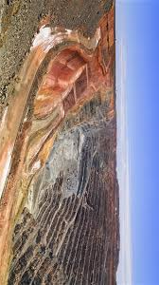
MINERÍA VIRTUOSA
a. Tecnologías para el desarrollo sustentable de la industria minera, que apunte hacia la economía circular del sector.
b. Nuevas tecnologías de exploración minera.
c. Desarrollar soluciones y tecnologías que aporten a mejorar la productividad de las operaciones mineras: planificación, construcción, gestión y operación de minas.
d. Desarrollar soluciones y tecnologías que aporten a mejorar la productividad de las operaciones de las plantas mineras: desde la concentración hasta los procesos de fundición y refinería, hidrometalurgia.
e. Tecnologías inteligentes de información, comunicación y automatización para el desarrollo de una minería autónoma, eficiente y segura.
f. Innovación en nuevos usos del Cobre, para reforzar su competitividad en el tiempo.

Slide 14
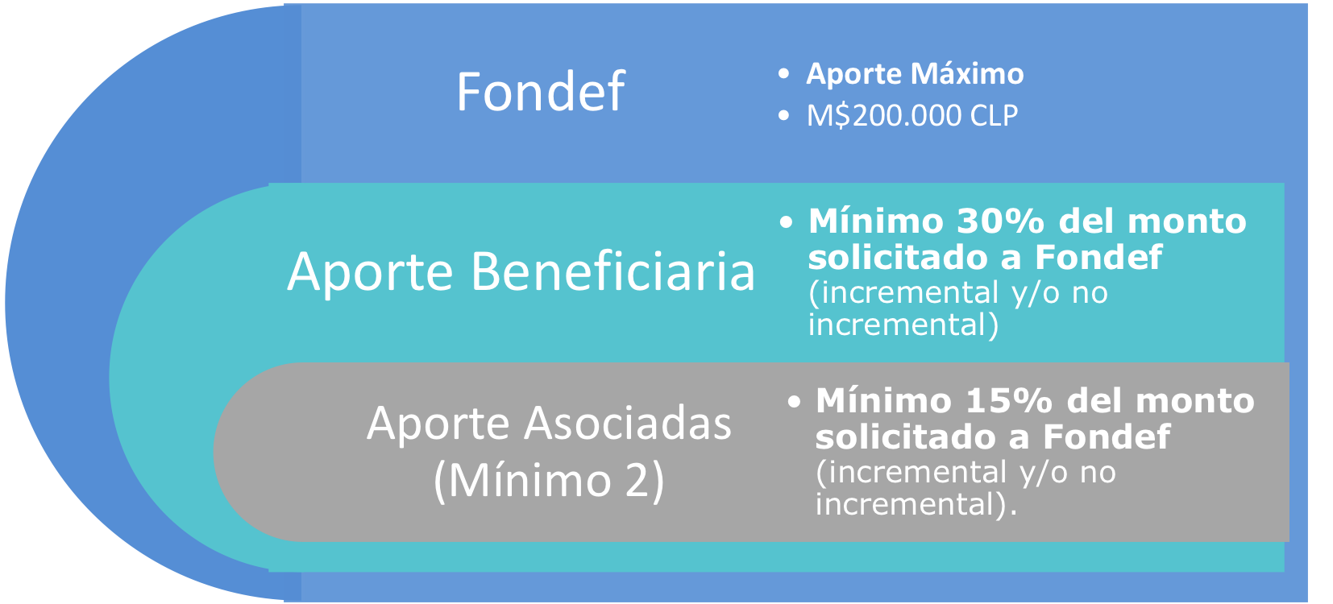
APORTES POR INSTITUCIONES
Plazo máx. ejecución:
24 meses
Aportes incrementales: nuevos gastos en especies o bienes adquiridos y/o arrendados, o personas contratadas, todo ello específicamente para el proyecto y no existentes previamente en la beneficiaria o empresa o entidad asociada.
Aportes no incrementales: especies o recursos, humanos o materiales, ya existentes en las beneficiarias y empresas u otras entidades asociadas, valorizados y puestos a disposición del proyecto.

Slide 15
ITEMS FINANCIABLES
Honorarios
Personal contratado específicamente para el proyecto
Remuneraciones
Personal contratado por la institución beneficiaria (aporte)
Incentivos
Personal contratado por la institución (subsidio)
Gastos en Personal
Equipamiento
Infraestructura y mobiliario
Gastos de operación:
(sub ítems: fungibles, software, subcontratos, pasajes, viáticos, IP, seminarios, publicaciones, difusión, capacitación, gastos generales)
Gastos de administración superior
(max. 12% subsidio)

Slide 16

EQUIPO DE INVESTIGACIÓN E INCLUSIÓN DE
CAPITAL HUMANO AVANZADO
Equipo mínimo de investigación:
  Director
  Director Alterno
  Investigador
Un profesional con grado PhD obtenido en los últimos 5 años con dedicación al 100%
o
Dos profesionales con grado PhD obtenido en los últimos 5 años con dedicación mínima del 50% durante toda la ejecución del proyecto
No se podrá adjudicar más de un proyecto al mismo director o director alterno.

Slide 17
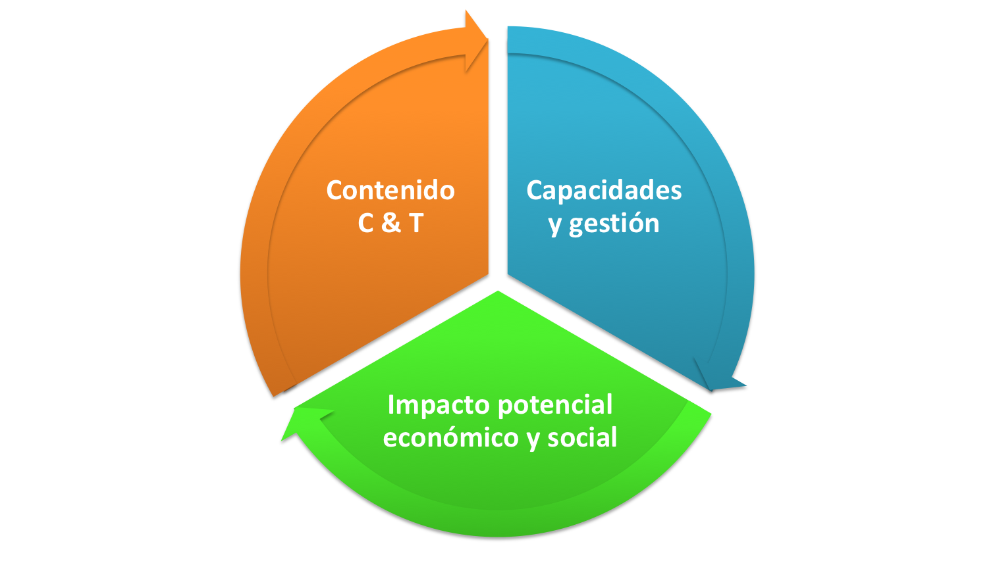
FORMULACION DE PROYECTOS
CONTENIDO Y PONDERACIÓN PARA EVALUACION
50%
Impacto potencial económico y social
25%
PONDERACIÓN
PONDERACIÓN
Capacidades y gestión
25%
PONDERACIÓN

Slide 18

Antecedentes previos y contenido científico y tecnológico
Deberá definir la problemática que busca resolver, plantear cual sería la solución a ese problema y cómo propone avanzar hacia esa solución.
Deberá presentar los resultados que espera alcanzar y definir de qué forma éstos representen una prueba de concepto que permita validar su aplicación futura como solución al problema planteado.
Deberá hacer un ejercicio de moverse desde un análisis macro del problema a la descripción en detalle de la metodología que le permitirá alcanzar resultados que aportarán al logro de la solución propuesta.

Slide 19

Antecedentes previos y contenido científico y tecnológico
PROBLEMA Y ESTADO DEL ARTE
Enfocarse en el problema u oportunidad que se busca solucionar/abordar. Mencionar cuáles son las causas de este problema.
Los proyectos postulados a los desafíos país deben estar contenidos en los lineamientos específicos para cada tema.
Fundamentar su relevancia, a través de la dimensión cuantitativa y/o cualitativa.

Slide 20

Antecedentes previos y contenido científico y tecnológico
ANÁLISIS DEL ESTADO DEL ARTE
Búsqueda de información sobre el estado actual de la investigación respecto a:
- Soluciones actualmente disponibles para el problema identificado: proyectos en desarrollo, productos o servicios existentes, propiedad intelectual, normativas.
- Antecedentes de resultados previos
- Normativas que hay que tener en cuenta para dar solución al problema identificado
Análisis: reflexionar e identificar duplicidades entre soluciones ya existentes y la que se propone desarrollar
Importante: presentar antecedentes que van a sustentar la hipótesis
Incluir referencias y metodologías de búsqueda.

Slide 21

Antecedentes previos y contenido científico y tecnológico
SOLUCION
¿Qué quieres desarrollar?
¿Cómo propones resolver el problema identificado?
Definir y describir la solución:
¿Es un producto, proceso, servicio o tecnología?
¿Contribuye a resolver el problema/oportunidad detectado?
¿Cuáles serán los atributos/ventajas competitivas que mi idea tendrá sobre los competidores existentes en el mercado?
¡DIFERENCIACIÓN DE LO YA EXISTENTE!

Slide 22


Antecedentes previos y contenido científico y tecnológico
HIPÓTESIS Y OBJETIVOS
Los antecedentes entregados deben reducir el riesgo de validación de la hipótesis.
Debe considerar un riesgo o proceso investigativo implícito y ser verificable en el proceso de ejecución de la propuesta.
La hipótesis se debe validar en la escala propuesta (laboratorio, piloto, etc), por lo que debe ser clara y precisa en su planteamiento.
Los objetivos deben tener una relación clara y consistente con la descripción del problema y la solución propuesta y, en específico, con las preguntas (hipótesis) a resolver

Slide 23


Antecedentes previos y contenido científico y tecnológico
METODOLOGIA
La metodología debe estar planteada en función de los objetivos y resultados propuestos.
Debe ser detallada.
Indicar el diseño experimental, ”n” muestral, controles.
Necesaria para comprobar la hipótesis.
Permitirá la validación de la prueba de concepto.

Slide 24

Antecedentes previos y contenido científico y tecnológico
PRUEBA DE CONCEPTO
Una prueba de concepto (del inglés proof of concept) es una implementación parcial de un método o una idea, con el propósito de verificar que el concepto o teoría en cuestión es susceptible de ser aplicada en el mundo real y de manera útil.
¿Es alcanzable con la metodología propuesta?
¿Los resultados propuestos representan una prueba de concepto para la solución propuesta?
¿Se valida su aplicación futura y es útil para resolver el problema?

Slide 25


Antecedentes previos y contenido científico y tecnológico
DEFINICION DE RESULTADOS DE PRODUCCION E HITOS
El resultado de producción corresponde a lo que compromete alcanzar en los dos años de ejecución del proyecto, corresponde a la Prueba de Concepto.
Debe ser descrito detalladamente, indicando sus características y propiedades.
Para cada resultado de producción ingresado, deberá definir hitos que permitan verificar el avance periódico en el desarrollo del resultado de producción propuesto

Slide 26
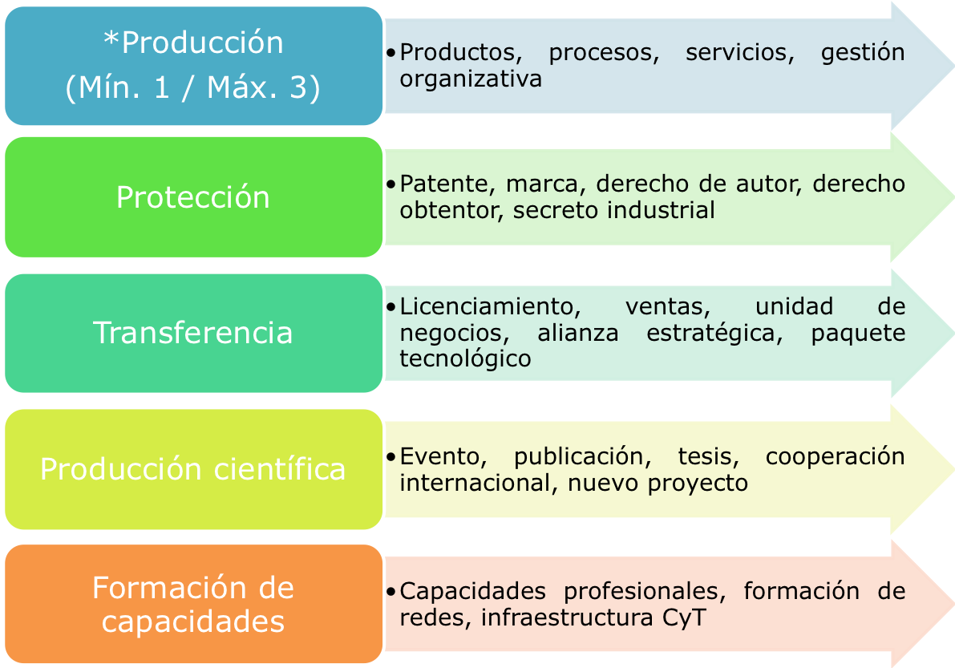
Antecedentes previos y contenido científico y tecnológico
OTROS RESULTADOS
Resultados
de los
proyectos
*Resultado de producción: es el único resultado obligatorio o requisito mínimo para la postulación al proyecto.

Slide 27

Impacto potencial económico social
El postulante deberá presentar la identificación del producto, proceso o servicio final que se derivará de los resultados del proyecto, incluyendo una descripción del mercado, sus ventajas competitivas, y una estimación de las etapas y tiempos requeridos para alcanzar el mercado objetivo.

Slide 28

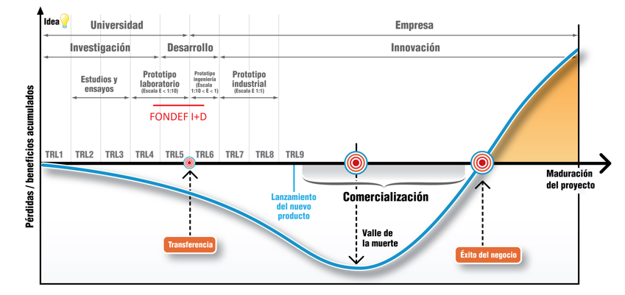
Impacto potencial económico social
EL PRODUCTO FINAL
Identificar y describir el producto/ proceso/ servicio final
Descripción del mercado
Sus ventajas competitivas respecto a los competidores o sustitutos existentes
Etapas y tiempos necesarios para alcanzar el producto final desde los resultados que se alcanzarían con el proyecto

Slide 29

Impacto potencial económico social
ENTIDADES ASOCIADAS Y MODELO DE NEGOCIOS/MASIFICACIÓN
Pertinencia de las entidades asociadas y su capacidad para hacerse cargo de la producción, comercialización o masificación del producto, proceso o servicio luego de la transferencia de los resultados
Modelo de negocios/masificación. Se debe identificar la posición de las empresas o entidades asociadas, estableciendo sus relaciones básicas. El diagrama debe considerar desde la entidad propietaria de los derechos de propiedad intelectual hasta el conjunto de clientes o usuarios (intermedios o finales).

Slide 30


Capacidades y Gestión
Deberá presentar la programación y la organización de las actividades, la organización presupuestaria en función de las actividades y la descripción del equipo de trabajo que permitirá alcanzar los resultados propuestos en el proyecto.

Slide 31



Capacidades y Gestión
CARTA GANTT y PRESUPUESTO
¿Las actividades programadas presentan pertinencia y coherencia con la metodología? (formato tipo carta Gantt en los formularios del proyecto)
¿Los resultados serán logrados en los plazos propuestos?
¿Los recursos solicitados están justificados y bien distribuidos en los diferentes ítems y actividades?

Slide 32
Capacidades y Gestión
EQUIPO DE TRABAJO
Presentar las capacidades del equipo de trabajo.
Capacidad y experiencia
Definir las responsabilidades asignadas en el proyecto
¿Considera expertos para suplir todas las capacidades necesarias?
¿Tiempos de dedicación?

Slide 33

ADMISIBILIDAD
Ser una institución elegible.
Completitud del proyecto y presentar la postulación en los formatos establecidos.
Entregar toda la información requerida en los capítulos de la postulación
Aporte beneficiaria(s) mínimo del 30% del monto solicitado como subsidio a Fondef.
Carta de la o las instituciones beneficiarias, firmada por el Representante Legal correspondiente (en formato CONICYT).
Dos asociadas, con aportes no incrementales, mínimo 15% del monto solicitado como subsidio a Fondef.
Carta de compromiso de las entidades asociadas, estableciendo el monto de los aportes, debidamente firmada y con la ficha de información completada.
Considerar monto máximo subsidio Fondef de MM$200.
Considerar duración máxima del proyecto de 24 meses.
Incluir presupuesto para un PhD joven al 100% o dos PhDs con 50% de dedicación por 24 meses.
Declaración jurada simple de duplicidad.
Declaración jurada simple del director del proyecto.
Equipo mínimo de investigación constituido por un director, un director alterno y un investigador.

Slide 34
EVALUACION Y ADJUDICACION
ADMISIBILIDAD
Revisión de los requisitos mínimos para obtener subsidio de Fondef
Proyecto postulado
EVALUACION
Asignación de proyectos a comités de áreas, evaluación por expertos externos y consenso en panel de evaluación según formulario de evaluación
RANKING
Lista consolidada de proyectos según puntaje de evaluación
ADJUDICACION
Notificación de adjudicación
Beneficiarias no deben tener deudas financieras ni de Informes Finales con Fondef

Slide 35
PREPARACIÓN Y POSTULACIÓN DE LOS PROYECTOS
PARA LA FORMULACIÓN Y POSTULACIÓN DE PROYECTOS, EL DIRECTOR TIENE QUE PREPARAR LA POSTULACIÓN A TRAVÉS DE LA PLATAFORMA DISPONIBLE VÍA INTERNET https://auth.conicyt.cl/
PLAZOS DE POSTULACIÓN
Fecha de apertura: 9 de enero 2020
Fecha de cierre de postulación: 26 de marzo de 2020 a las 17:00hrs
RECOMENDACIONES
Preparar el proyecto con anticipación
Familiarizarse con la plataforma de postulación con anterioridad al cierre del concurso.

Slide 36
Sistema de postulación genérico
https://auth.conicyt.cl
Portal del investigador
http://www.portaldelinvestigador.cl
Consultas
https://ayuda.conicyt.cl

Slide 37


Notes:
(Logo BLANCO por Ministerio dependiendo de cada presentación Centrado, .PNG)

